Slide 1



KHOA HỌC
KHÔNG KHÍ CÓ
NHỮNG TÍNH CHẤT GÌ?
KHÔNG KHÍ CÓ
NHỮNG TÍNH CHẤT GÌ?

Slide 2
1
Hoạt động 1:
NHẬN BIẾT
MÀU, MÙI, VỊ CỦA KHÔNG KHÍ

Slide 3
Em có nhìn thấy không khí không? Tại sao?
Mắt ta không nhìn thấy không khí vì không khí trong suốt và không màu.

Slide 4
Đôi khi ngửi thấy mùi hương thơm
hay một mùi khó chịu, đó có phải là mùi
của không khí không? Cho ví dụ.
Khi ta ngửi thấy mùi thơm hay một mùi khó chịu, đấy không phải là mùi của không khí mà là mùi của những chất khác có trong không khí. Ví dụ mùi nước hoa hay mùi của rác thải.

Slide 5
KẾT LUẬN
Không khí trong suốt, không có màu, không có mùi, không có vị.

Slide 6
2
Hoạt động 2:
NHẬN BIẾT
hình dạng của không khí.

Slide 7



Cái gì chứa trong quả bóng và làm chúng có hình dạng như vậy?
Bên trong các quả bóng có chứa không khí khiến quả bóng căng phồng lên và có hình dạng khác nhau.

Slide 8


KẾT LUẬN
Không khí không có hình dạng nhất định mà có hình dạng của toàn bộ khoảng trống bên trong vật chứa nó.

Slide 9
3
Hoạt động 3:
Tìm hiểu tính chất bị nén và giãn ra của không khí.

Slide 10
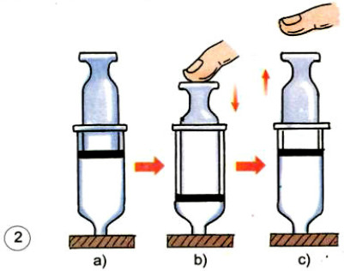
Hình 2a vẽ sơ đồ của một chiếc bơm tiêm đã được bịt kín ở đầu dưới.
+ Hãy mô tả hiện tượng xảy ra ở hình 2b, 2c.
+ Sử dụng các từ: “nén lại” và “giãn ra” để nói về tính chất của không khí qua thí nghiệm này.

Slide 11
- Hình 2b: Dùng tay ấn thân bơm vào sâu trong vỏ bơm tiêm.
- Hình 2c: Thả tay ra thân bơm về vị trí ban đầu.
- Không khí có thể bị nén lại (Hình 2b) hoặc giãn ra (Hình 2c)

Slide 12
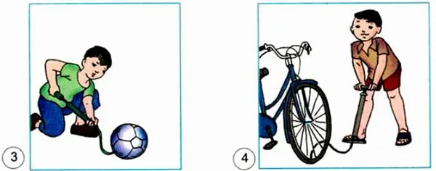
- Tác động lên chiếc bơm như thế nào để chứng minh không khí có thể bị nén lại hoặc giãn ra?

Slide 13
KẾT LUẬN
Không khí có thể bị nén lại hoặc giãn ra.

Slide 14
GHI NHỚ
* Không khí trong suốt, không màu, không mùi, không vị, không có hình dạng nhất định.
* Không khí có thể bị nén lại hoặc giãn ra.

Slide 15








